Slide 1
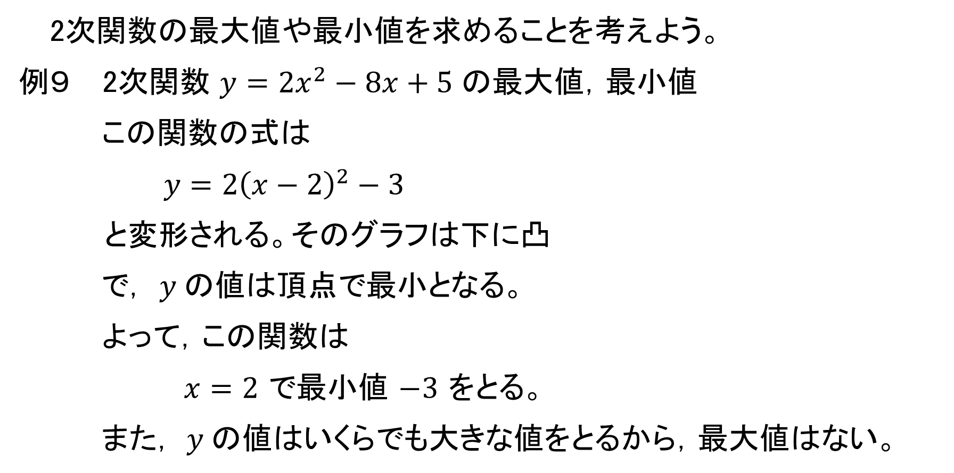
3 2次関数の最大と最小 A 2次関数の最大と最小 (教科書p.92)
2次関数の最大値や最小値を求めることを考えよう。
例９ 2次関数 $y={2x}^{2}−8x+5$ の最大値，最小値
この関数の式は
$y={2\left(x−2\right)}^{2}−3$
と変形される。そのグラフは下に凸
で， $y$の値は頂点で最小となる。
よって，この関数は
$x=2$ で最小値 $−3$ をとる。
また， $y$の値はいくらでも大きな値をとるから，最大値はない。

Slide 2
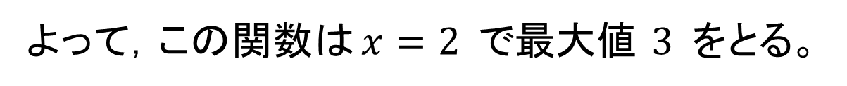
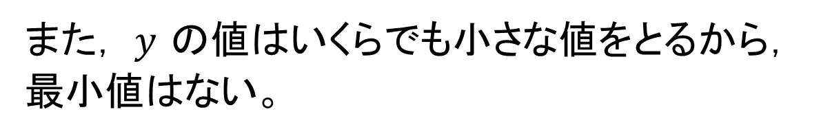
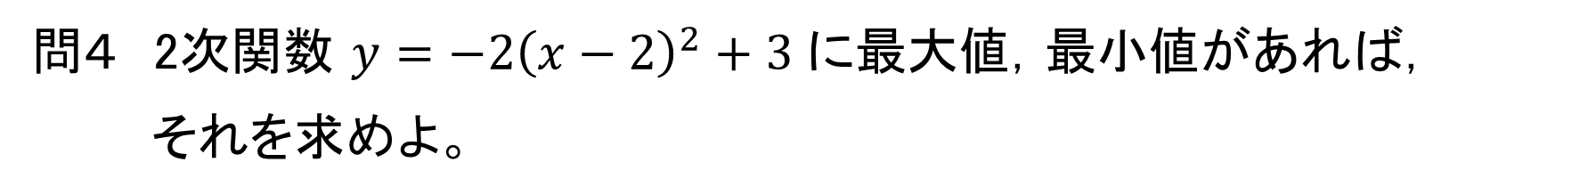
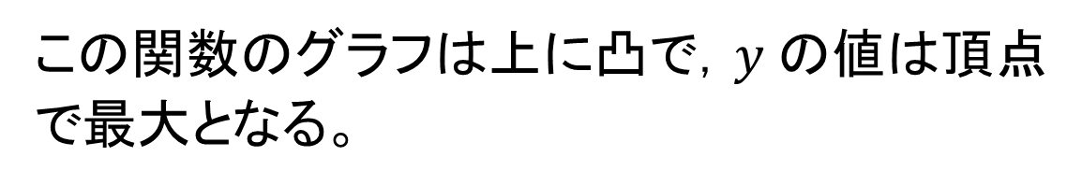
3 2次関数の最大と最小 A 2次関数の最大と最小 (教科書p.92)
問４ 2次関数 $y={−2\left(x−2\right)}^{2}+3$ に最大値，最小値があれば，
それを求めよ。
この関数のグラフは上に凸で，$y$の値は頂点で最大となる。
よって，この関数は$x=2$ で最大値 $3$ をとる。
また， $y$ の値はいくらでも小さな値をとるから，
最小値はない。
深める $x=1$ で最小値をとる2次関数を1つ定めてみよう。

Slide 3

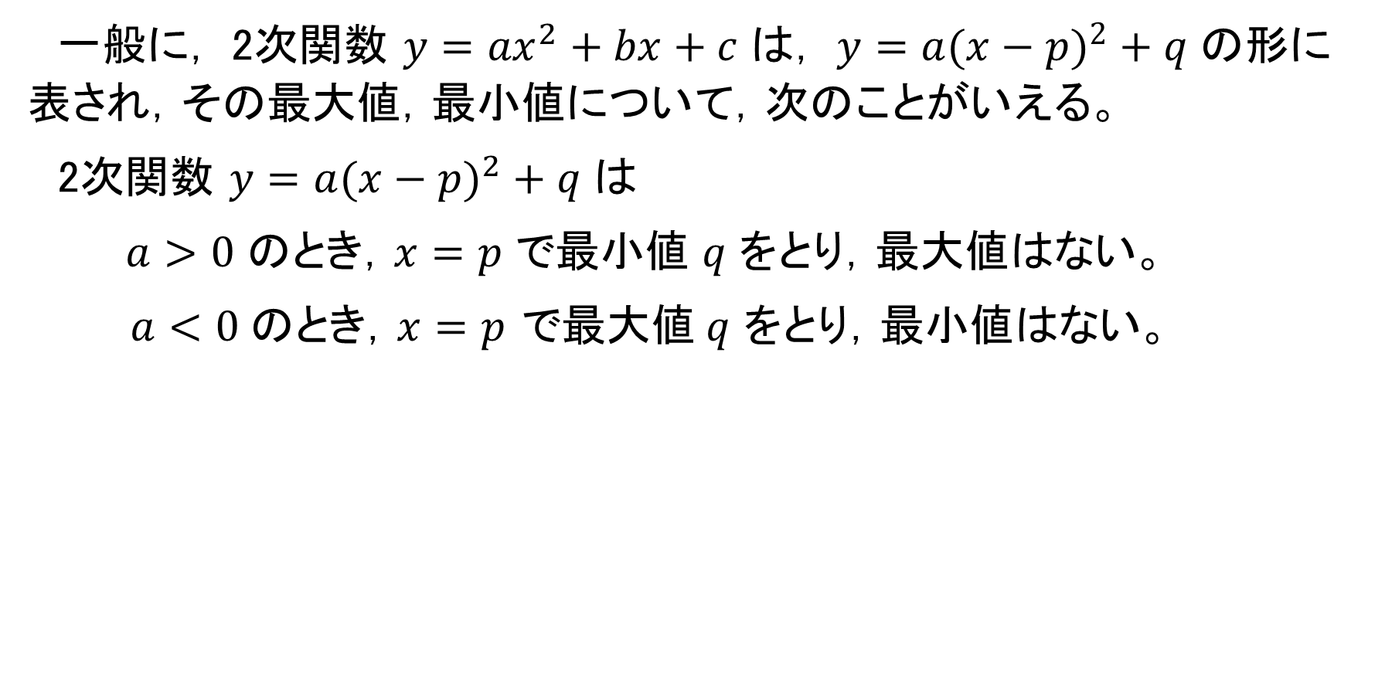
3 2次関数の最大と最小 A 2次関数の最大と最小 (教科書p.93)
一般に， 2次関数 $y={ax}^{2}+bx+c$ は， $y={a(x−p)}^{2}+q$ の形に表され，その最大値，最小値について，次のことがいえる。
2次関数 $y={a(x−p)}^{2}+q$ は
$a>0$ のとき，$x=p$ で最小値 $q$ をとり，最大値はない。
$a<0$のとき，$x=p$ で最大値$q$ をとり，最小値はない。

Slide 4

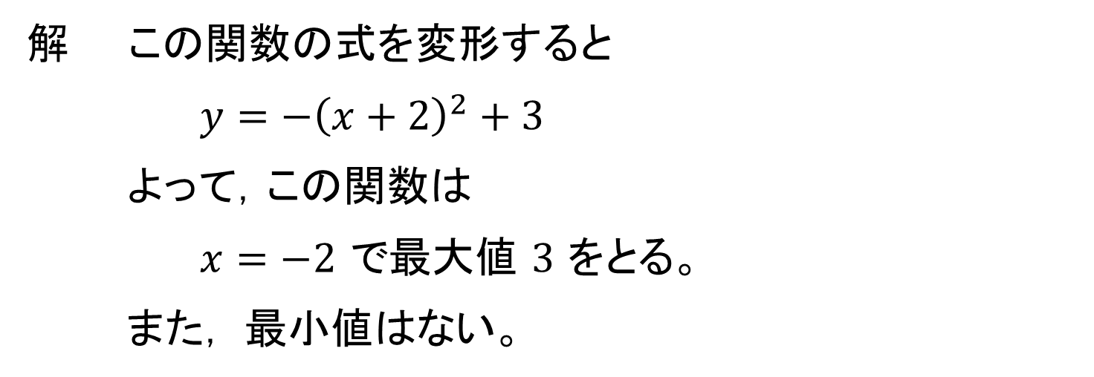
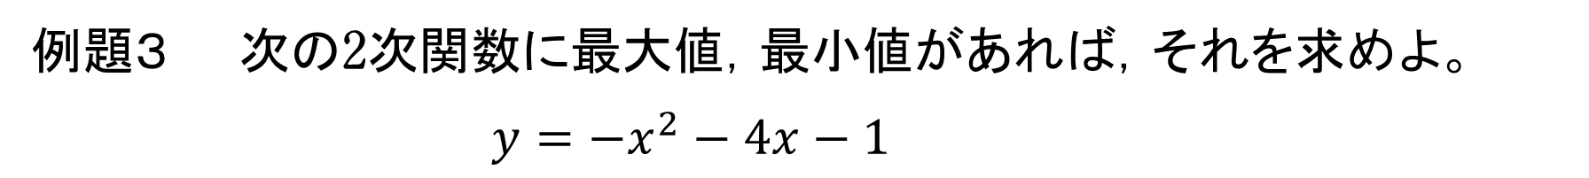
3 2次関数の最大と最小 A 2次関数の最大と最小 (教科書p.93)
例題３ 次の2次関数に最大値，最小値があれば，それを求めよ。
$y={−x}^{2}−4x−1$
解 この関数の式を変形すると
$y={−\left(x+2\right)}^{2}+3$
よって，この関数は
$x=−2$ で最大値 $3$ をとる。
また， 最小値はない。

Slide 5
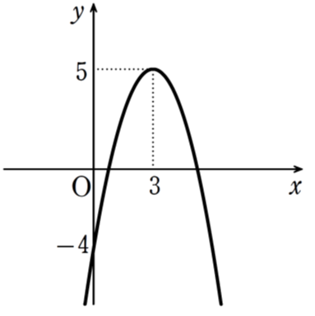
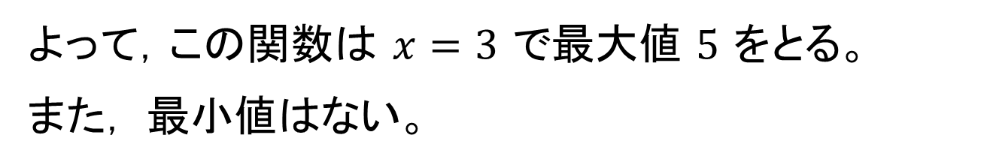
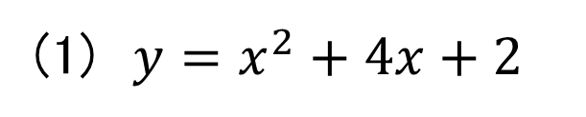
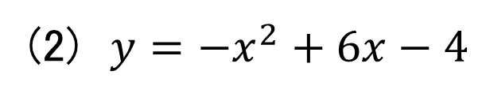
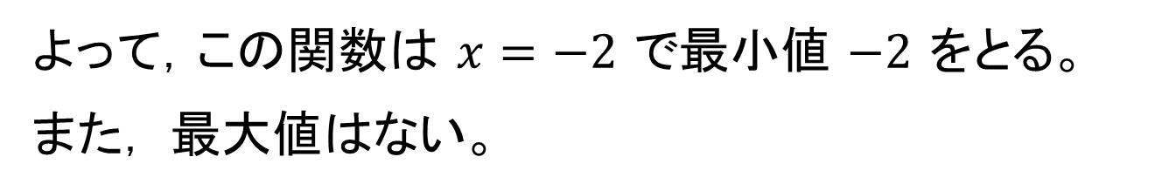
3 2次関数の最大と最小 A 2次関数の最大と最小 (教科書p.93)
練習16 次の2次関数に最大値，最小値があれば，それを求めよ。
(1) $y=x^{2}+4x+2$
この関数の式を変形すると $y={\left(x+2\right)}^{2}−2$
よって，この関数は $x=−2$ で最小値 $−2$ をとる。
また， 最大値はない。
(2) $y={−x}^{2}+6x−4$
この関数の式を変形すると $y=−{\left(x−3\right)}^{2}+5$
よって，この関数は $x=3$ で最大値 $5$ をとる。
また， 最小値はない。

Slide 6
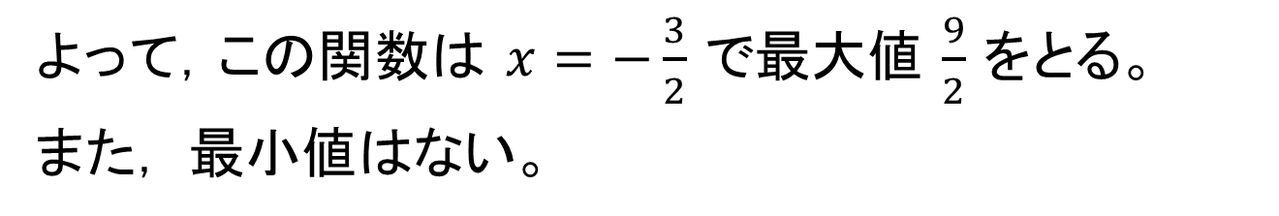
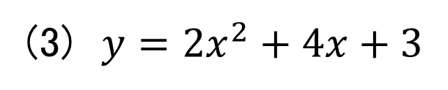
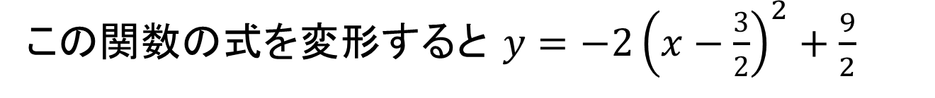
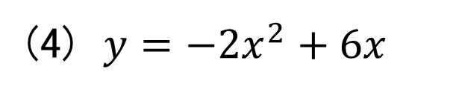
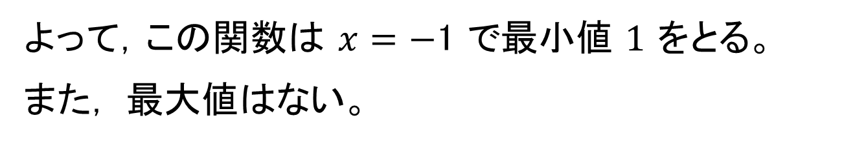
3 2次関数の最大と最小 A 2次関数の最大と最小 (教科書p.93)
(3) $y=2x^{2}+4x+3$
この関数の式を変形すると $y=2{\left(x+1\right)}^{2}+1$
よって，この関数は $x=−$1 で最小値 $1$ をとる。
また， 最大値はない。
(4) $y={−2x}^{2}+6x$
この関数の式を変形すると $y=−{2\left(x−\frac{3}{2}\right)}^{2}+\frac{9}{2}$
よって，この関数は $x=−\frac{3}{2}$ で最大値 $\frac{9}{2}$ をとる。
また， 最小値はない。

